Slide 1
义务教育人教版六年级上册
2
位置与方向（二）
第1课时 描述物体的位置
www.youyi100.com
www.youyi100.com
优翼

Slide 2
复习导入
将下面的方位图补齐。
西北
东北
西
东
西南
东南
南

Slide 3
探究新知
自学教材第18页的内容，回答以下问题。
1.东偏南30°是什么意思？如果只有这个条件，能够确定台风中心的具体位置吗？
2.台风大约多少小时后到达A市？

Slide 4
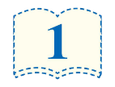
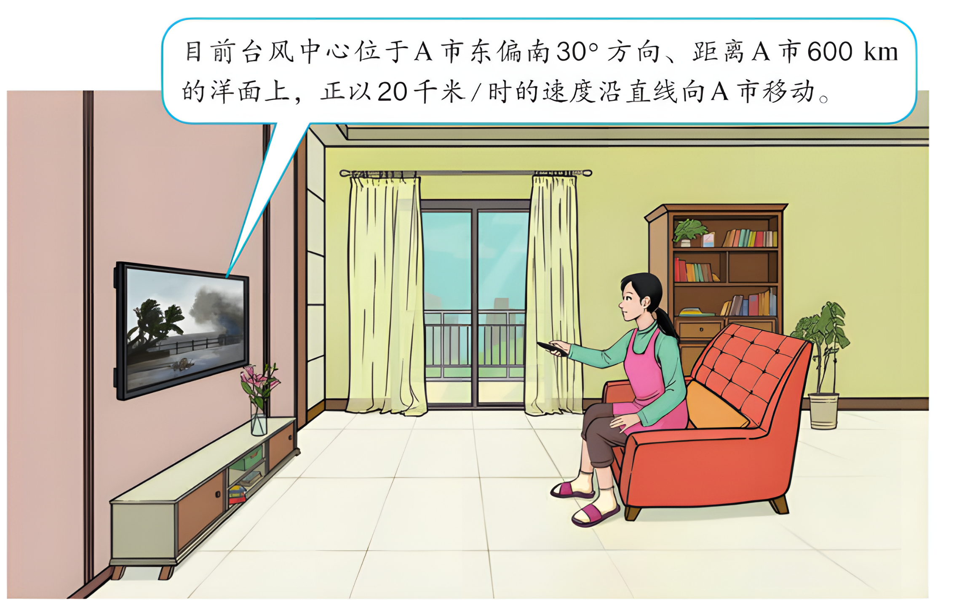
(教材P18 例1)
知识点：用方向和距离描述某个物体的位置
目前台风中心位于A市东偏南30°方向、距离A市600km的洋面上，正以20千米/时的速度沿直线向A市移动。
问题:你知道了什么？

Slide 5

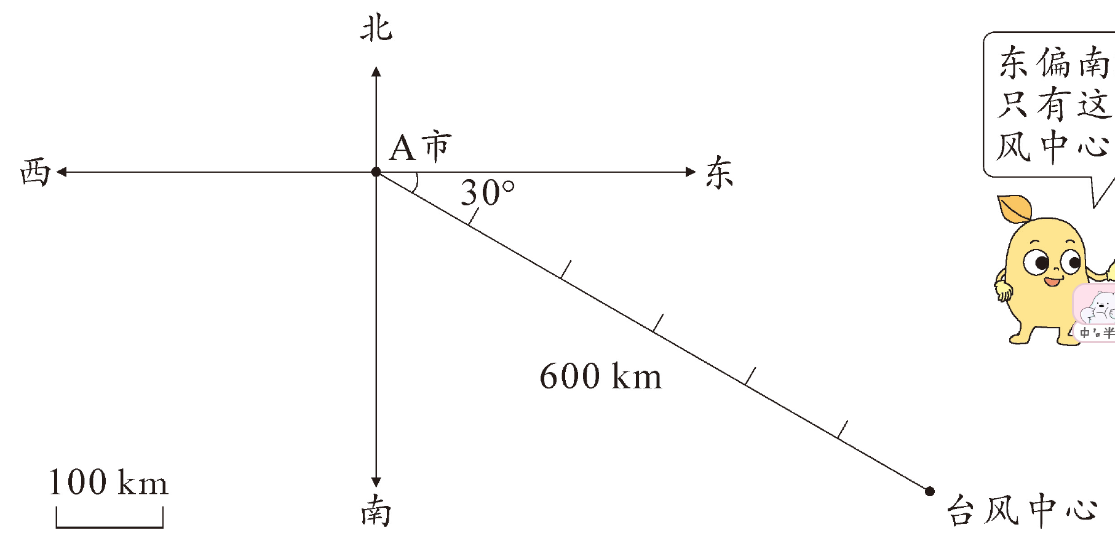
东偏南30°是什么意思？如果只有这个条件，能够确定台风中心的具体位置吗？
只有方向无法确定位置

Slide 6

小
结
在平面图上描述某个点的位置，需要方向和距离两个条件。

Slide 7

台风大约多少小时后到达A市？
600÷20=30（时）
答：台风大约30小时
后到达A市。

Slide 8
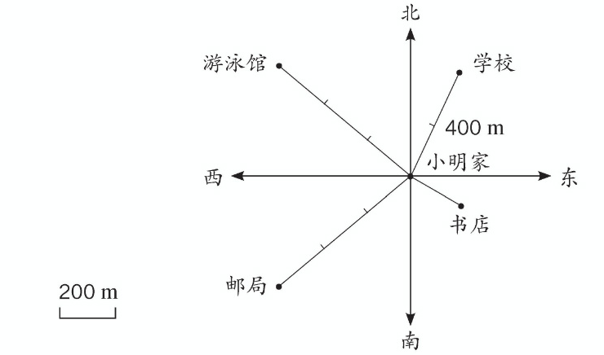
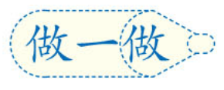
(教材P19 做一做)
东
25°
（1）学校在小明家北偏 方向上， 距离是 m。
400
（2）书店在小明家 偏 方向 上，距离是 m。
东
南
30°
200
（或南 东 60°200）

Slide 9
(教材P19 做一做)
（3）邮局在小明家 偏 方向上，距离是 m。
西
南
40°
600
（或南偏西 50°600）
（4）游泳馆在小明家 偏 方向上，距离是 m。
西
北
40°
600
（或北偏西 50°600）

Slide 10
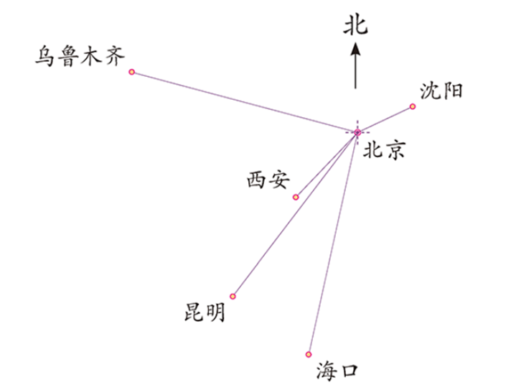
巩固运用
(教材P22 练习五T1)
1.量一量，说一说沈阳、海口、昆明、西安和
乌鲁木齐分别在北京的什么方向上。
提示：先找到观测点，以确定测量角度时角的顶点在哪里，再精确描述出方向。

Slide 11
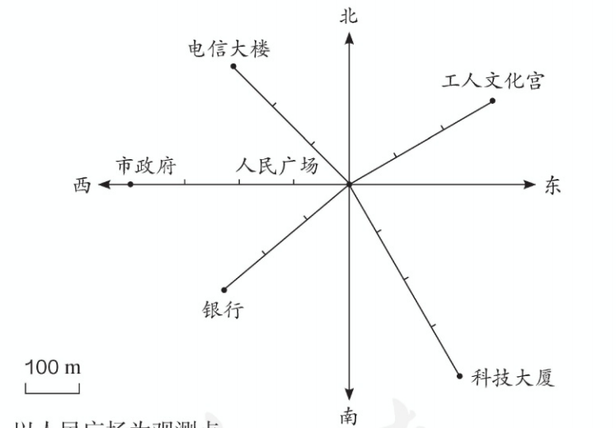
(教材P22 练习五T2)
2.量一量，填一填。
以人民广场为观测点，
（1）市政府在_____方向上，距离是_____m。
（2）电信大楼在____ 偏___ ___方向上，距离是____m。
正西
400
西
北
45°
300
（或北偏西45°）

Slide 12
2.量一量，填一填。
（或北偏东60°）
（3）工人文化宫在___ 偏___ ___方向上，距离是____m。
（4）科技大厦在___ 偏____ ___ 方向上，距离是____m。
东
北
30°
300
南
东
30°
400
（或东偏南60°）

Slide 13
2.量一量，填一填。
（5）银行在___偏____ ___方向上，距离是_____m。
西
南
40°
300
（或南偏西50°）

Slide 14

课堂小结
通过这节课的学习，
你有什么收获?

Slide 15
课后作业
1.从课后习题中选取；
2.完成练习册本课时的习题。

